Slide 1
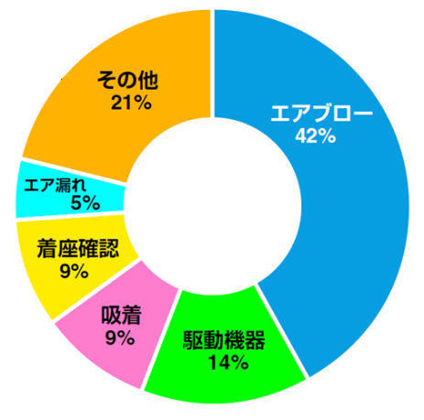
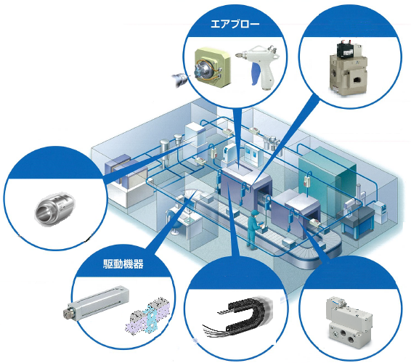
省エネのご提案
図表－５
サゲル
一括停止
トメル
DOWN
カエル
吸引
CHANGE
ナオス
ヤメル
ヒロウ
エア漏れ
間欠パルス
Air
Reuse
トメル・ヤメル・ナオス・サゲル・カエル・ヒロウで省エネ実践!!
Notes:
省エネ6箇条による着眼点
前段での使用実態の見極めが完了したら、ここからは実際の省エネ活動になります。しかし、多々ある装置の空気圧機器の中のどこから着手すれば速攻性があり効果的なのか多くの方々が難しく感じておられる事と思います。ここで紹介させていただくのは最適な効果を引き出すためには何に着眼すればよいのか、最適な改善効果を引き出せるのかをSMCとして提案するＳＭＣによる省エネ6箇条による着眼点を解説します。省エネ６箇条とは様々な自動化機器業界で省エネ活動のテーマとして使われておりSMCも「トメル・ヤメル・ナオス・サゲル・カエル・ヒロウ」のキーワードをテーマにして最適化器機による省エネ提案を行っています。

